Slide 1












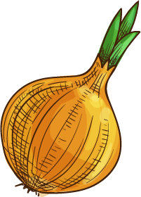


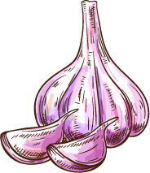

PROYEK 3
VMART

Slide 2


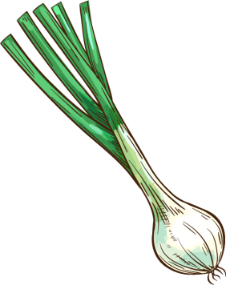





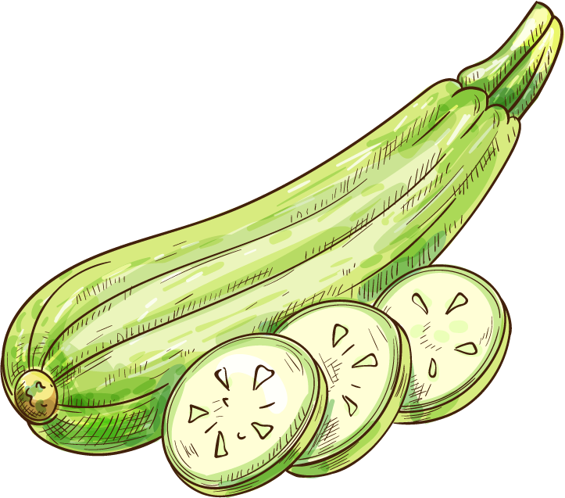


Anggota Kelompok2
Vmart
1
2
3
ALDI NURHANUDIN
SAHRUL FAZRI UDIN
ICA NATASYA
2003062
2003086
2003073

Slide 3
Dosen Fasilitator
Vmart
1
Fachrul P. B. M., S.ST., M.Kom.
NIP 199204232018031001

Slide 4
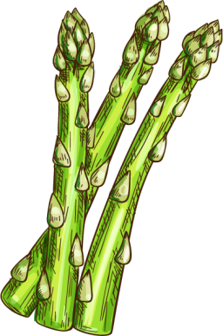




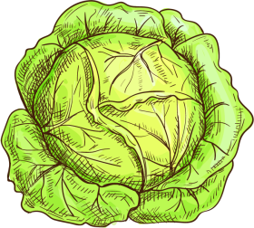




1
VMART
Aplikasi Penjualan Sayuran
Hidroponik Berbasis Mobile

Slide 5




PENDAHULUAN
Latar Belakang
Rumusan Masalah
Batasan Masalah
Tujuan & Manfaat

Slide 6


LATAR BELAKANG
Aplikasi penjualan sayur dan buah hidroponik berbasis web dan mobile ini tergagas dari permasalahan yang sering kita dengar dari para petani hidroponik,restoran,dan para ibu rumah tangga.
Para petani permasalahanya mereka sering kebingungan setelah panen sayurannya mau dipasok kemana.
Untuk restoran mereka juga kebingungan dapat pasokan sayuran segar dan sehat darimana
Untuk para ibu rumah tangga mereka ingin sayuran sehat tetapi mereka malas ke pasar.

Slide 7


RUMUSAN MASALAH
Berikut adalah rumusan masalah
Rumusan masalah berdasarkan latar belakang yang telah dikemukakan diatas yaitu bagaimana merancang sebuah sistem informasi pejualan sayur secara online yang bertujuan untuk memudahkan kalangan ibu rumah tangga, dalam melakukan aktivitas berbelanja sayuran, demi memenuhi kebutuhan rumah tangga. Dan memudahkan Restoran dan petani memasok sayur segar.

Slide 8
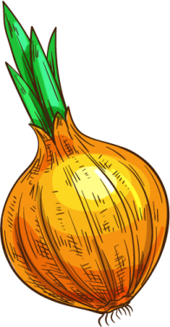

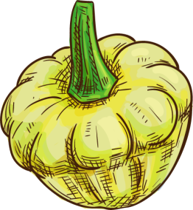
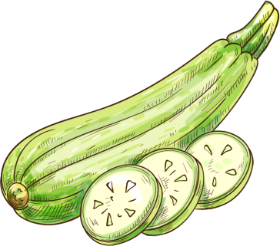
TUJUAN
⬇️
A
B
C
Tujuan yang ingin dicapai dalam proyek3 ini berdasarkan rumusan masalah diatas adalah sebagai berikut :
Terciptanya website pemesanan sayur online secara terkomputerisasi, sehingga memudahkan dalam kegiatan jual beli sayuran
Memberikan informasi mengenai harga sayuran yang ter- uptodate
Memberikan kemudahan dalam berbelanja sayuran, kapanpun dan dimanapun.

Slide 9
2
Landasan Teori
Aplikasi Penjualan Sayur & Buah
Hidroponik Berbasis Web

Slide 10



Aplikasi Mobile Pesan Antar Sayuran Berbasis Android
Aplikasi Mobile Antar Sayuran Berbasis Android ini dibuat oleh Nur Imam Malika K.A Aplikasi mobile pesan antar sayuran berbasis android dibangun menjadi 2 sisi, yaitu sisi klien dan server. Sisi klien dibangun untuk perangkat mobile berbasis Android menggunakan bahasa pemrograman HTML, JavaScript dengan framework jQuery, dan transfer data menggunakan AJAX,sedangkan pada sisi server dibangun dengan bahasa pemrograman PHP dengan framework CodeIgniter dan pengelolaan database menggunakan MySQL. Aplikasi mobile pesan antar sayuran berbasis android yang dibangun memiliki fitur layanan pesan antar sayuran secara online, konfirmasi deposit, pemberian saran dan
lihat data profil pengguna.

Slide 11
3
METODE PELAKSANAAN
VMART

Slide 12
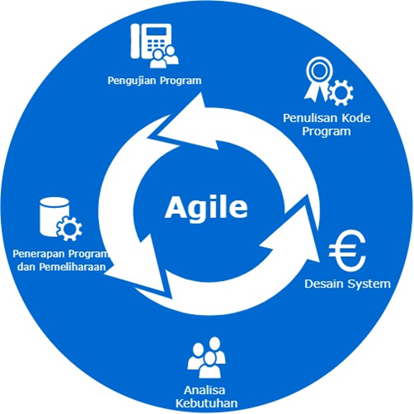
MODEL PROSES
Model proses yang digunakan dalam proyek ini menggunakan model agile scrum, model agile ini memiliki tahapan- tahapan sebagai berikut:

Slide 13
Penjelasan
1.Analisis Kebutuhan
- Software dan hardware untuk mendukung pembuatan Aplikasi Penjualan Sayur Hidroponik Berbasis Mobile.
- Kebutuhan data mitra yang kemudian akan diolah dalam pembuatan Aplikasi Penjualan Sayur Hidroponik Berbasis Mobile.
- Mengumpulkan permasalahan-permasalahan yang ada di Penjualan Sayur.
2. Implementasi
Aplikasi Penjualan Sayur Hidroponik Berbasis Mobile. ini akan diimplementasikan pada Reang Hidroponik, untuk memudahkan dalam berbelanja sayuran, kapanpun dan dimanapun.
3. Desain dan Spesifikasi
- Flowchart
- ERD
- Mockup
- Layout WEB
- Poster
- Banner
4. Testing
Testing dilakukan untuk pengujian aplikasi berserta sistemnya yang telah dibuat. Pengujian dilakukan pada perangkat PC dan Mobile device.
5. Integrasi
Aplikasi ini saling terintegrasi antara server dengan client, dimana server mengubah data informasi dan client mendapatkan data secara real-time dengan data yang saling berkaitan.
6. Perawatan
Perawatan pada Aplikasi Penjualan Sayur Hidroponik Berbasis Mobile dan sparepart handphone ini dilakukan dalam pembaruan aplikasi ini dan mencegah adanya kesalahan yang tidak terduga pada aplikasi.

Slide 14
4
RENCANA KEGIATAN
VMART

Slide 15
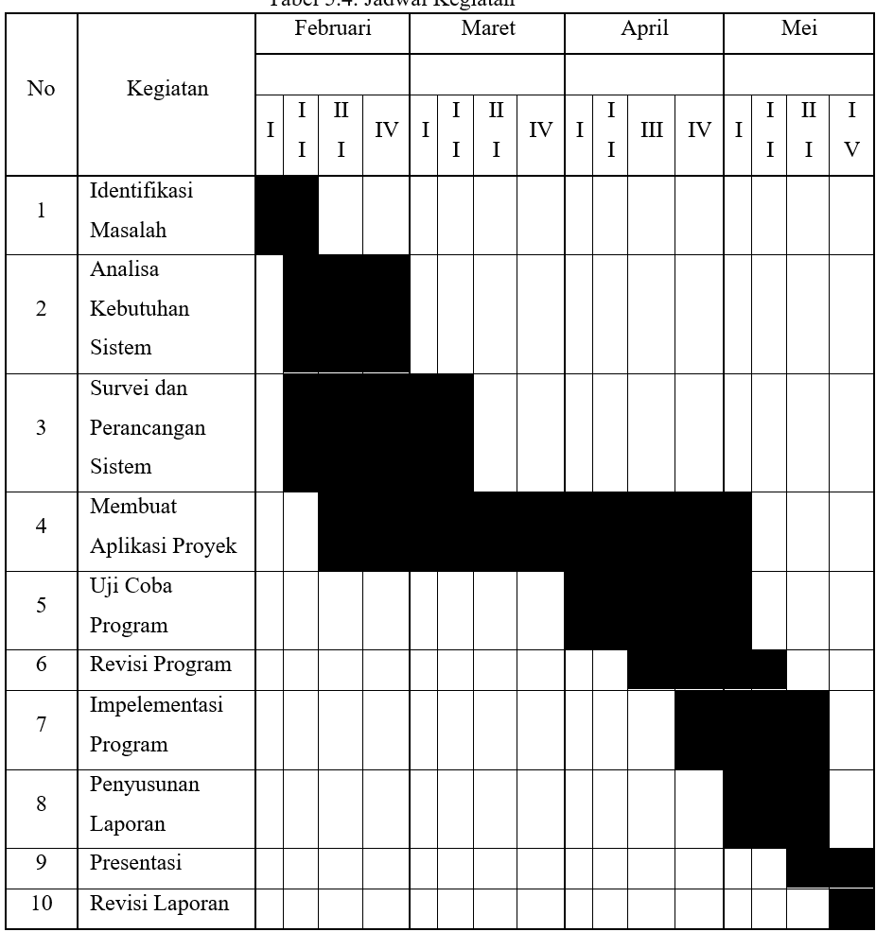
JADWAL KEGIATAN
Untuk menyelesaikan Aplikasi Penjualan Sayur Hidroponik Berbasis Mobile Digital ini diperlukan waktu kurang lebih 4 bulan. Dimana rincian jadwal kerja pembuatan aplikasi ini dapat dilihat pada tabel estimasi kerja berikut:

Slide 16
5
REPOSITORY
VMART

Slide 17

REPOSITORI
Repository Mobile: https://github.com/aldinurhanudin/Proyek3-VmartMobile-.git
Repositori Web : https://github.com/sahrul1610/proyek_3.git

Slide 18
FIGMA
Link Figma Mobile: https://www.figma.com/file/aC0rY6xiA5XVrbxPwbWQ78/Vmart-mobile?node-id=0%3A1
Link Figma Web : https://www.figma.com/file/9WzyzBqc1JGyXZM1TA8DcH/PROYEK-2(V-Mart)-team-library?node-id=320%3A2617

Slide 19
6
TAMPILAN PRODUK
VMART

Slide 20

🙏
TERIMAKASIH

